Slide 1
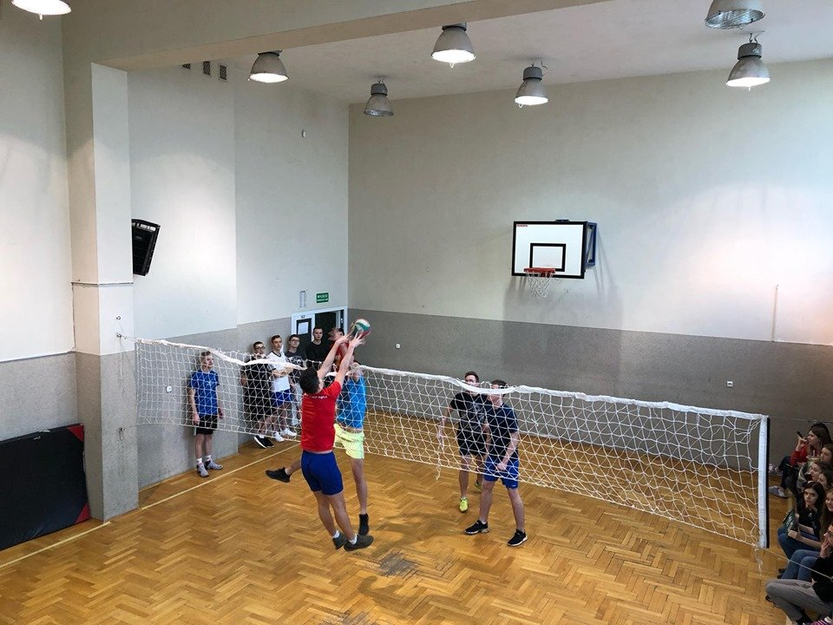
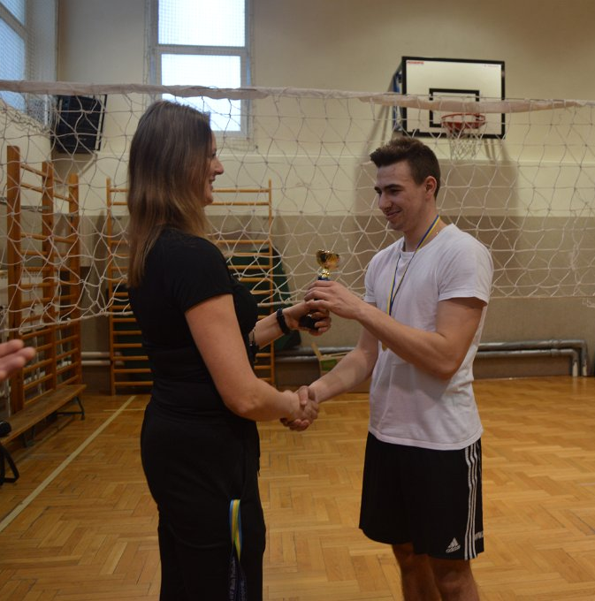
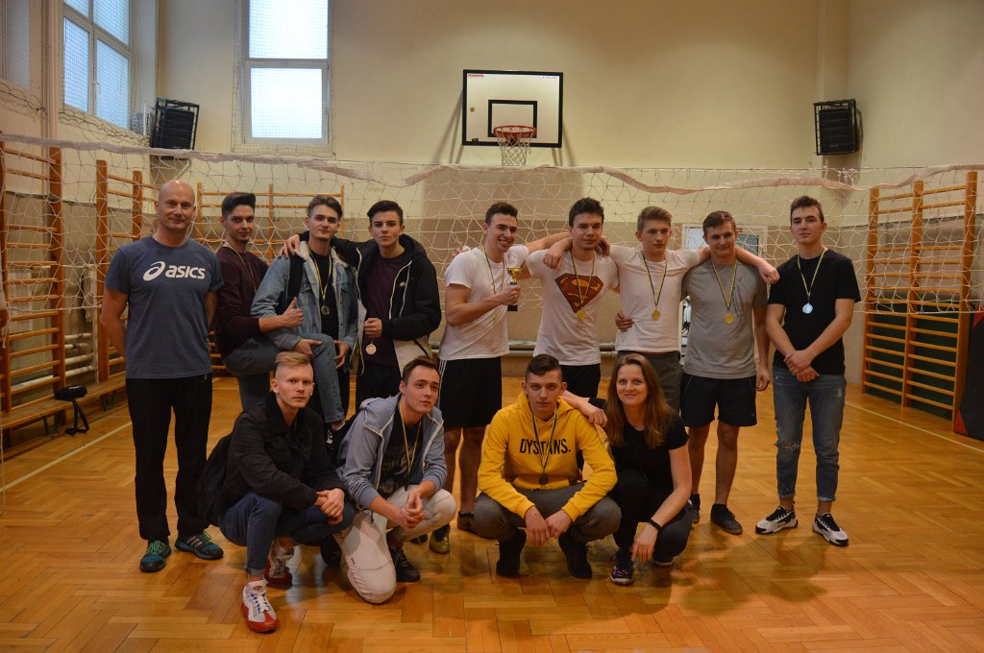
TURNIEJ W PIŁKĘ SIATKOWĄ
4 lutego 2020 r. po raz kolejny odbył się Szkolny Turniej w Piłkę Siatkową Mężczyzn Nagrodę Spółdzielni Uczniowskiej „Ekonomik”. Do rywalizacji zgłosiło się wyjątkowo 7 drużyn z klas: II Tg, III Tg, III Kc, III Hs, III Kch, IV Ks, IV Te,
III miejsce i brązowe medale zdobyli panowie z klasy III Kc w składzie: Piotr Łasiewicki, Sebastian Babik, Krzysztof Biedrzycki i Patryk Dmochowski.
II miejsce i srebrne medale przypadły reprezentacji z klasy III Kch : Kamil Bacławski, Eryk Cywiński, Sebastian Lenda, Michał Zieliński.
Po zaciętej grze I miejsce i złote medale wywalczyli panowie z klasy III Hs : Kacper Skierkowski, Mateusz Jędrasik, Cezary Popielarki i Wojtek Gumkowski. Wybrany został najbardziej wartościowy zawodnik turnieju – MVP i został nim Kacper Skierkowski z klasy III Hs.
Nagrody ufundowała Sółdzielnia Uczniowska „Ekonomik”.

Slide 2
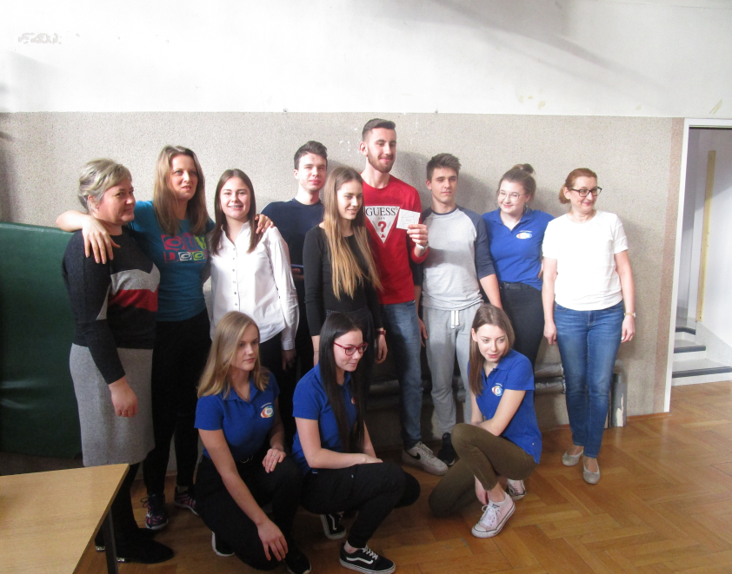
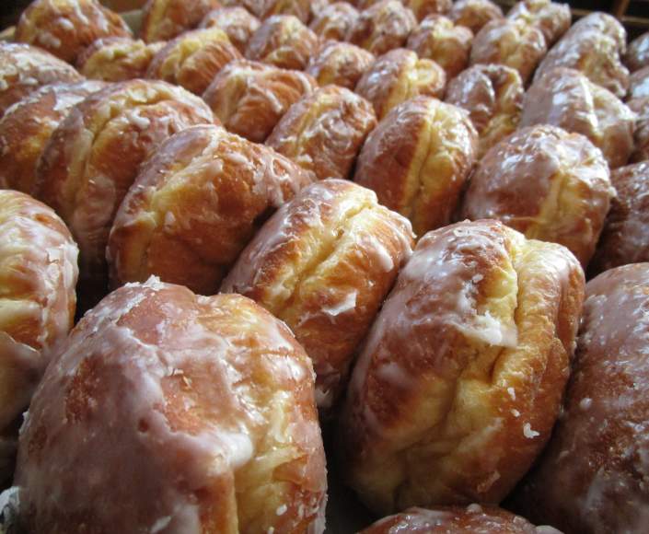
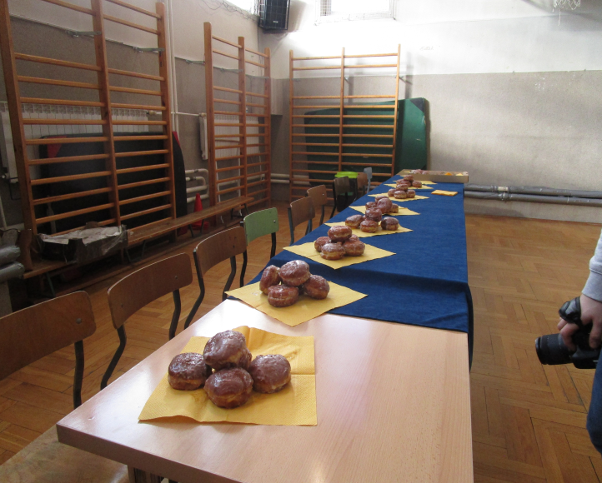
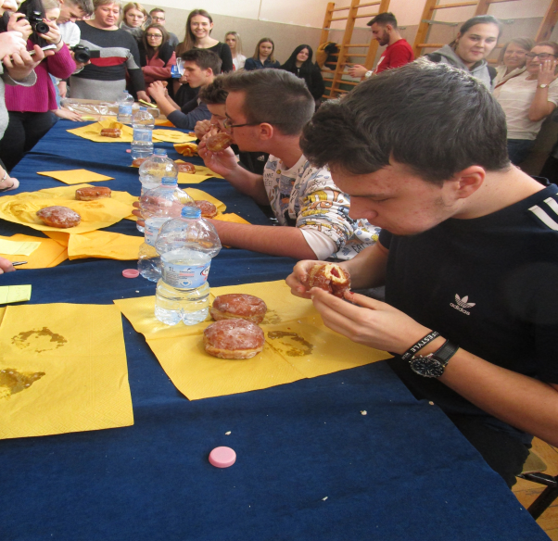
KONKURS NA PĄCZKOŻERCĘ
7 lutego opiekunowie Samorządu Uczniowskiego i Spółdzielni Uczniowskiej „Ekonomik” zorganizowali w naszej szkole konkurs na „Pączkożercę”. Do rywalizacji zgłosiło się 7 uczniów z różnych klas. Zadaniem uczestników było zjedzenie jak największej liczby pączków w czasie 8 minut. Zwycięzcą konkursu i „Szkolnym Pączkożercą” został uczeń klasy 3TG Tomasz Balcerzak, który w określonym czasie zjadł 9 pączków. Nagrodę w konkursie ufundowała Spółdzielnia Uczniowska „Ekonomik”.

Slide 3
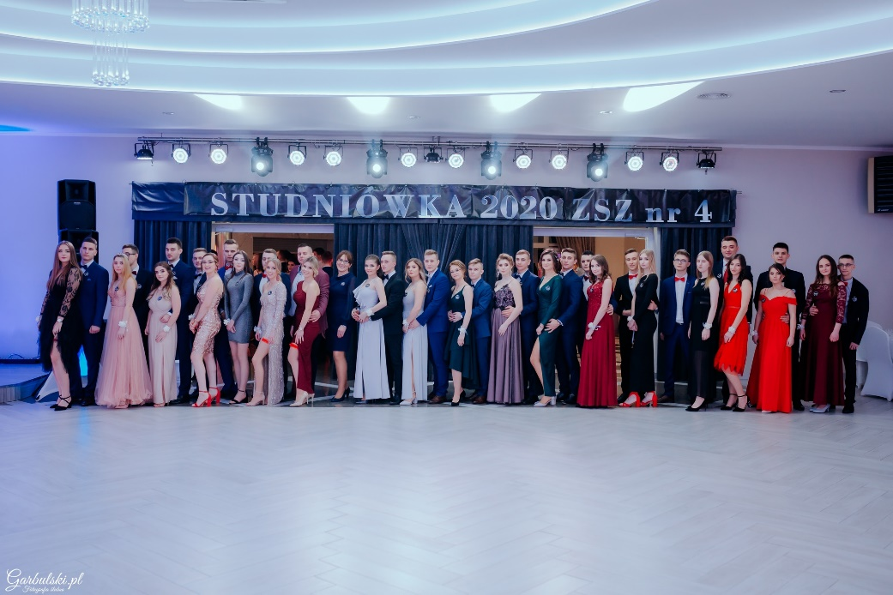
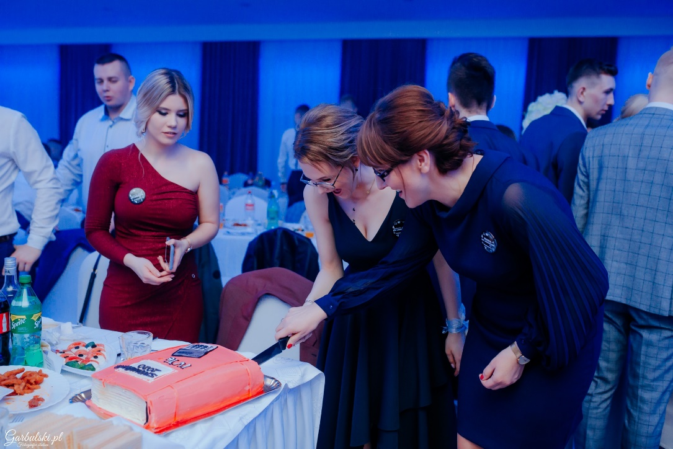
STUNDIÓWKA
W Sali bankietowej Olimpia w Krukach, na balu studniówkowym bawiła się młodzież Zespołu Szkół Zawodowych nr. 4 im. Adama Chętnika w Ostrołęce. Tegoroczni maturzyści hucznie obchodzili wydarzenie, wspólnie odliczając przysłowiowe sto dni do egzaminu dojrzałości.
Tort dla klasy ekonomicznej i handlowej ufundowała Spółdzielnia Uczniowska EKONOMIK

